Slide 1
Розробка системи кластеризації антитіл на основі коефіцієнту перехресного зв’язування
Виконав: Зелінський Олександр
Науковий керівник: доц. Горлач В.М.
Консультант: Лебедін Ю.С.

Slide 2
Моделі приєднання антитіл
A
A
SARS-CoV-2
IA
IB
II
A
A*

Slide 3
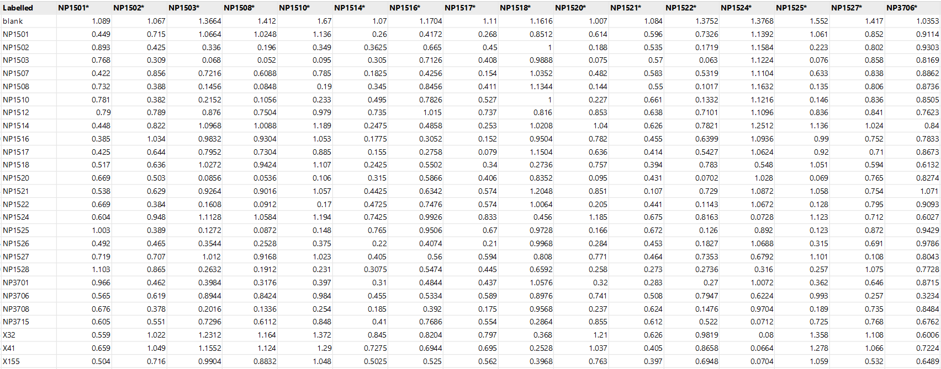
Вхідні дані

Slide 4
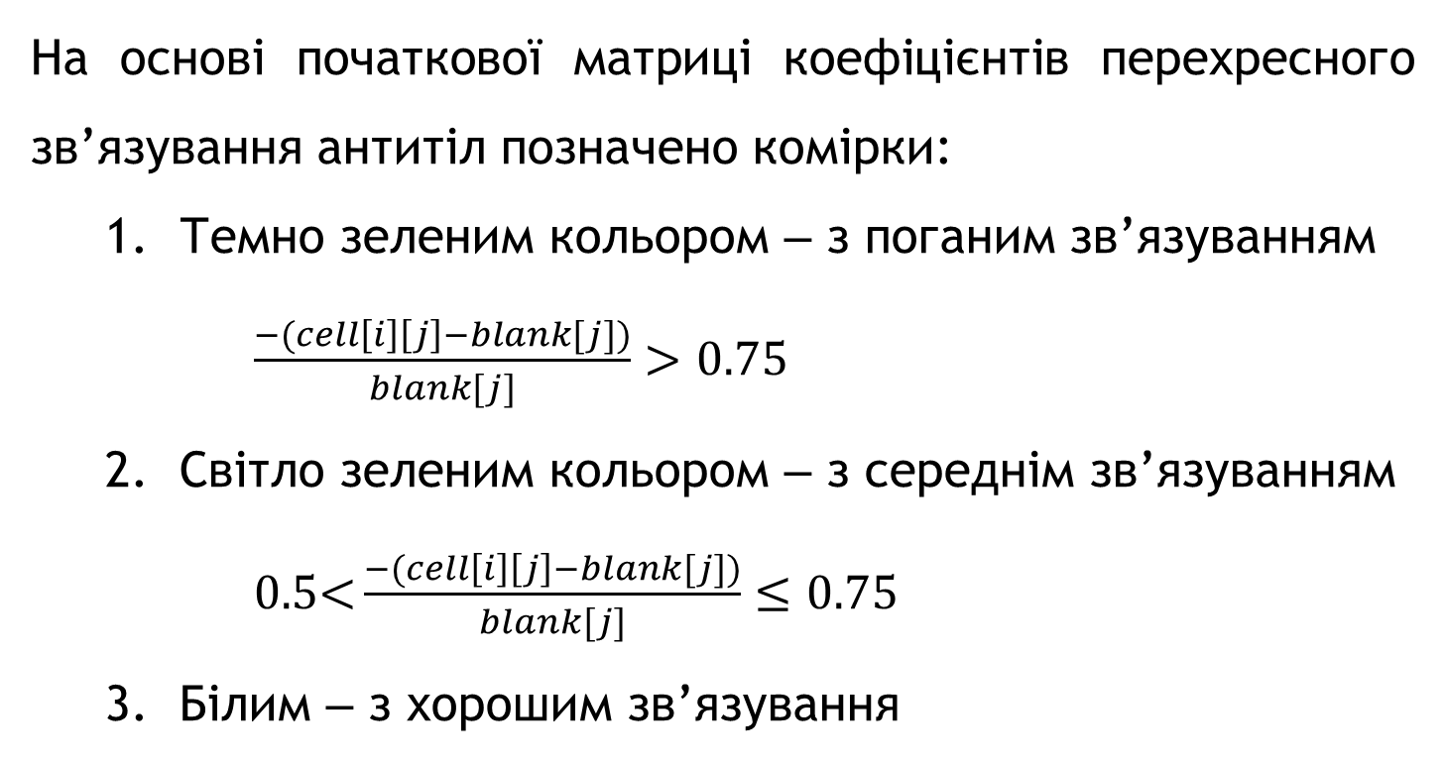
Позначення комірок
На основі початкової матриці коефіцієнтів перехресного зв’язування антитіл позначено комірки:
Темно зеленим кольором ‒ з поганим зв’язуванням $\frac{−(cell\left[i\right]\left[j\right]−blank[j])}{blank[j]}>0.75$
Світло зеленим кольором ‒ з середнім зв’язуванням $\text{0.5<}\frac{−(cell\left[i\right]\left[j\right]−blank[j])}{blank[j]}≤0.75$
Білим ‒ з хорошим зв’язування

Slide 5
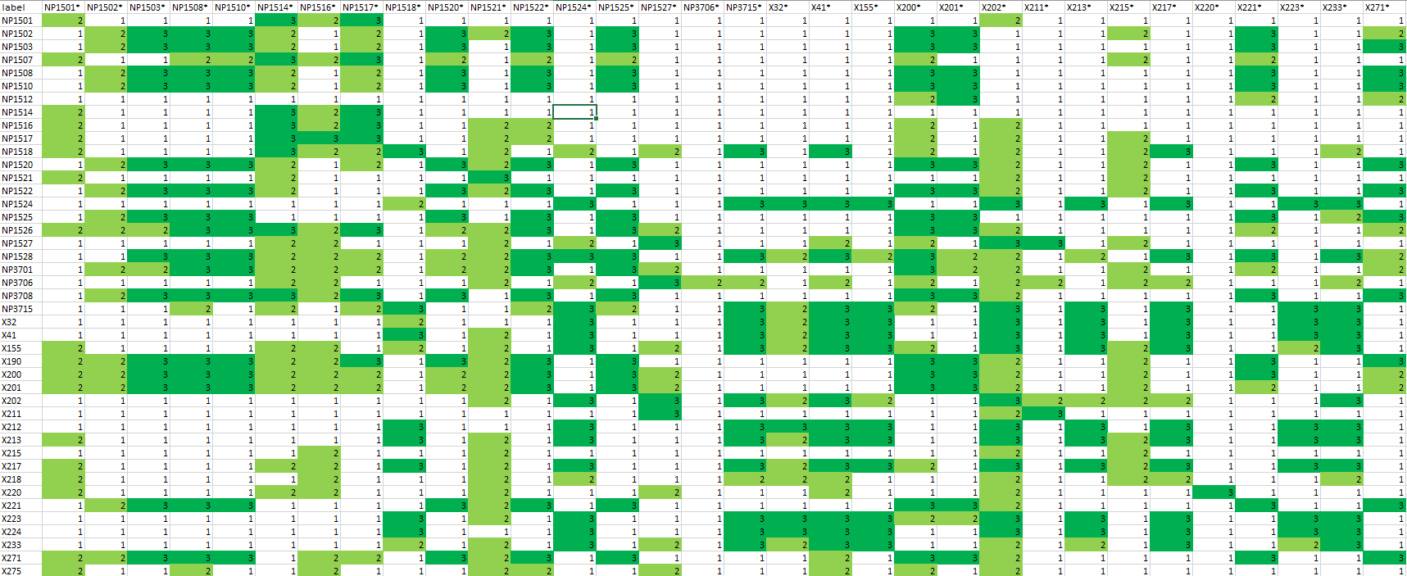
Позначені дані

Slide 6
Постановка задачі групування
Розбити матрицю перехресного зв’язування антитіл на групи за ознакою подібності раніше створеного показника зв’язування для полегшення виявлення оптимальних пар та приблизної локалізації місця зв’язування

Slide 7
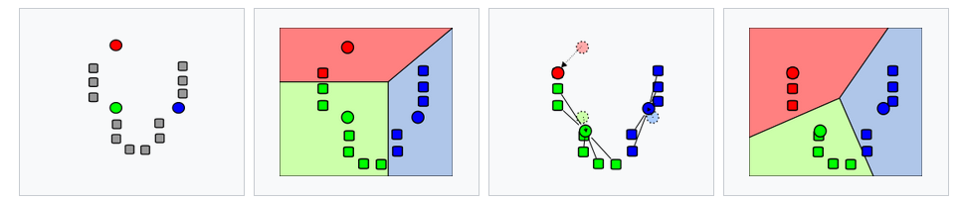
Метод кластеризації k-means
k-means (k-середніх) – це популярний алгоритм кластеризації на основі центроїдів, який розділяє дані представлені у вигляді точок на k кластерів, кожен із яких має майже рівну кількість цих точок. Ідея цього алгоритму кластеризації полягає в тому, щоб знайти k центроїд, де кожна точка з набору даних буде належати будь-якій з k-множин, що мають мінімальну евклідову відстань.

Slide 8
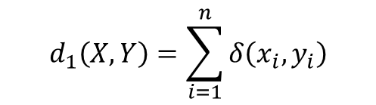
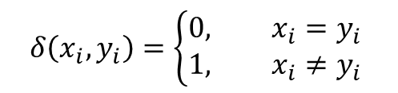
Метод кластеризації k-mods
k-modes – це алгоритм, який базується на алгоритмі k-середніх і використовується для кластеризації даних на основі якісних, а не кількісних змінних. Основні відмінності між алгортимами такі:
Відстань між двома точками даних X та Y описується як сума не схожих елементів:
Середнє змінюється на моду
$$d_{1}\left(X,Y\right)=\sum_{i=1}^{n}{δ\left(x_{i},y_{i}\right)}$$
$$δ\left(x_{i},y_{i}\right)=\left\{\begin{aligned}&0, x_{i}=y_{i} \\ &1, x_{i}≠y_{i}\end{aligned}\right.$$
Notes:
Алгоритм k-середніх не застосовується до даних з якісними змінними, оскільки якісні змінні є дискретними і не мають природного походження. Отже, обчислення евклідової відстані для такого простору, не має сенсу.

Slide 9
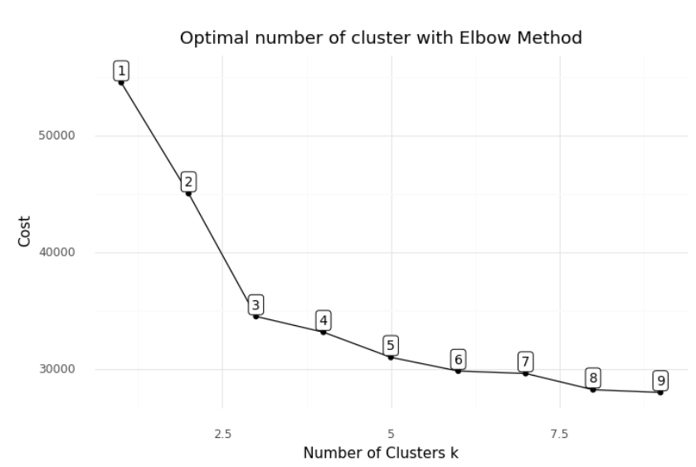
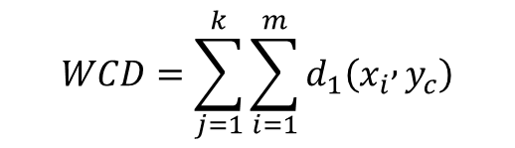
Elbow method (ліктьовий метод)
Метод модифікований, для щоб використовувати різницю всередині кластера (within-cluster difference). З графіку within-cluster difference для різних значень k можна побачити, що результатом ліктьового методу буде значення k у тій точці точці, де значення істотно не зменшується зі збільшенням значення k.
$$WCD=\sum_{j=1}^{k}{\sum_{i=1}^{m}{d_{1}\left(x_{i} , y_{c}\right)}}$$
Notes:
Для визначення оптимальної кількості кластерів використовується ліктьовий метод

Slide 10
Архітектура
UI (React)
UI API (.Net)
Cluster (Python)

Slide 11







Технології
.NET 5
ASP.Net Core
React
Type Script
Ant Design
Python
Flask
Pandas

Slide 12
Очікуваний результат
Групи | Під групи | Під групи | Елементи
1 | A | A | NP1501, NP1514, NP1516, NP1517, NP1507
 | B | B | X190, NP1526, X200, X201
1B/2 |  |  | NP1512, NP1521
2 |  |  | NP1502, NP1503, NP1508, NP1510, NP1520, NP1522, NP1525, X221, X271, NP3701, NP3708
2B/3 |  |  | NP1528
3 | A |  | X202, X218, NP1518, NP1527
 | B |  | X32, X155, X41, X212, X213, X217, X223, X224, X233, NP1524, NP3715
4 | A |  | NP3706
 | B |  | X211
 | C |  | X215
5 |  |  | X220
6 |  |  | X275

Slide 13
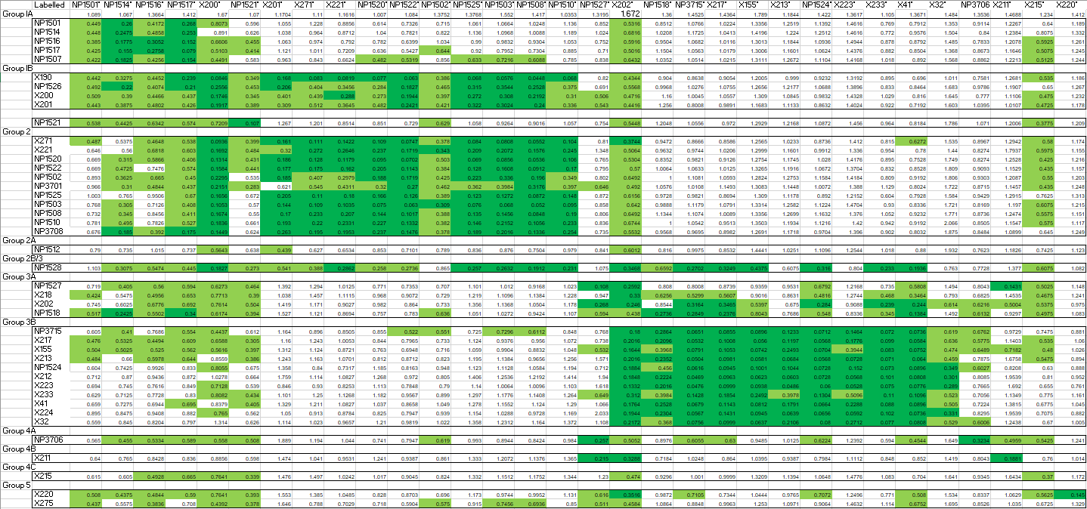
Очікуваний результат

Slide 14
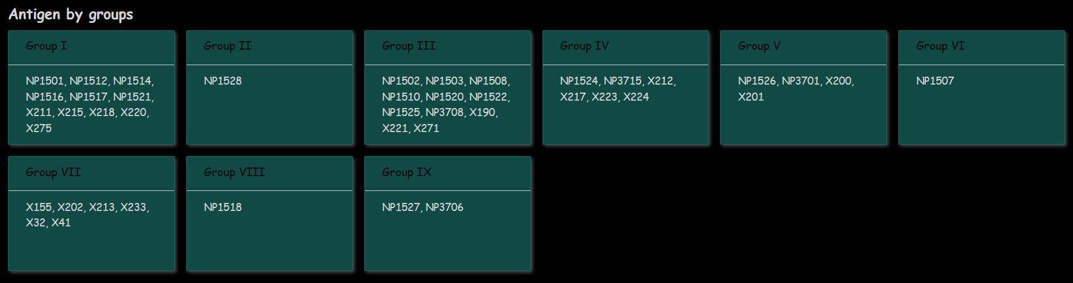
Отриманий результат

Slide 15
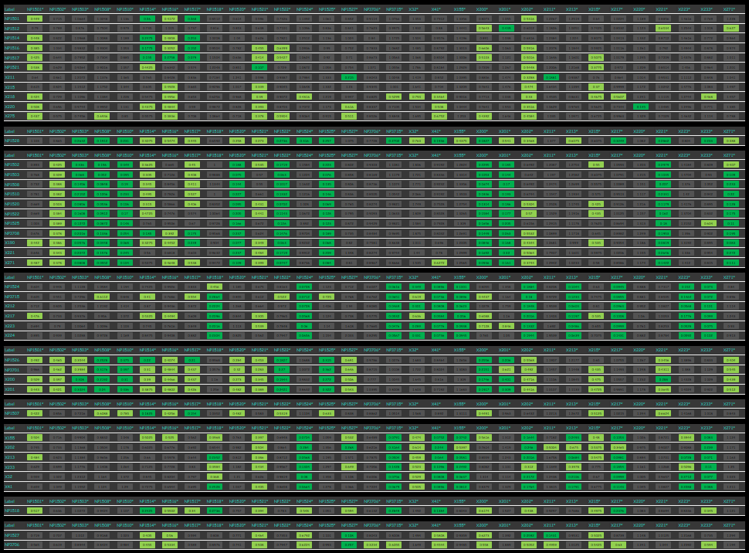
Отриманий результат

Slide 16
Посилання
https://towardsdatascience.com/clustering-algorithm-for-data-with-mixed-categorical-and-numerical-features-d4e3a48066a0
https://stackoverflow.com/questions/42639824/python-k-modes-explanation
https://ant.design/components/overview/
https://docs.microsoft.com/en-us/aspnet/core/mvc/models/file-uploads?view=aspnetcore-5.0
https://fastapi.tiangolo.com/
https://medium.com/geekculture/the-k-modes-as-clustering-algorithm-for-categorical-data-type-bcde8f95efd7

Slide 17
Дякую за увагу!

